Slide 1
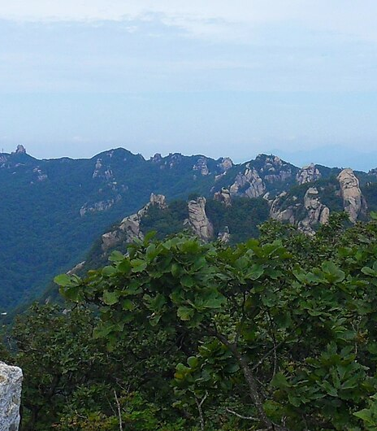
여행, 한걸음 / FINAL PROJECT
여행, 한걸음
AI 기반 국내 여행 계획 서비스
개발 기간 약 2주 · 팀 5명
탐색 · 계획 · 기록
01
Notes:
사진: Ashy Minivet, 설악산, CC0. public/images/destinations/credits.json 9135. 개발 기간 약 2주는 팀 제공 정보.

Slide 2
여행, 한걸음 / FINAL PROJECT
여행 계획에서 생기는 부담
문제: 정보 탐색 이후의 날짜별 조합과 수정 부담
흩어진 정보
실제 장소를 근거로
수정 가능한 일정 초안
관광지·음식점·숙소를 따로 비교합니다.
멀어진 동선
도 전체의 추천이 서로 다른 도시를 오갑니다.
수정과 재조회
추천 뒤에도 장소를 바꾸고 저장할 수 있어야 합니다.
02
Notes:
근거: README.md 문제 정의, 개발 대화의 권역·편집 요청. 사용자 유형과 시간 절감은 검증 가설.

Slide 3
여행, 한걸음 / FINAL PROJECT
대상 사용자
사용자 유형별로 탐색·계획·호스트 운영의 책임을 구분했습니다
01
02
03
초안이 필요한 여행자
직접 계획하는 여행자
지역 체험 호스트
지역과 기간은 정했지만 코스 작성이 부담됩니다.
가고 싶은 장소를 직접 골라 조합하고 싶습니다.
체험의 차별점과 운영안을 구체화하고 싶습니다.
조건을 입력하고 AI 초안을 조정합니다.
빈 일정에 날짜별 장소를 담습니다.
AI 진단과 본인 체험 관리 기능을 사용합니다.
03
Notes:
근거: src/pages/mytrip/ManualTrip.jsx, src/pages/AiItinerary.jsx, docs/local-eum/host-operations-guide.md. 인터뷰 통계가 아닌 설계 유형.

Slide 4
여행, 한걸음 / FINAL PROJECT
서비스 구성
탐색과 계획, 여행 후 기록을 연결합니다
01
02
03
여행지 탐색
AI와 직접 일정
기록과 지역 체험
관광정보 DB에서 지역·키워드로 장소를 찾습니다.
조건에 맞는 AI 초안을 받거나 직접 코스를 만듭니다.
지난 일정을 다시 열고 장소별 리뷰를 씁니다.
찜과 회원 활동 추이를 확인합니다.
순서·시간·장소를 편집하고 저장합니다.
로컬 체험과 호스트 운영 기능을 제공합니다.
04
Notes:
근거: src/App.jsx, server/mytrip.js, server/community.js.

Slide 5
여행, 한걸음 / FINAL PROJECT
여행자의 이용 흐름
AI와 직접 작성의 결과를 회원별 공통 일정 구조에 저장합니다
01
02
03
04
탐색
계획
편집
기록
지역과 장소 확인
AI 생성 또는 직접 작성
일차·순서·시간 조정
저장·재조회·리뷰
찜은 관심 장소를 보관하고, 일정에 담기는 실제 여행 계획에 추가합니다.
05
Notes:
근거: src/lib/manualItinerary.js, src/lib/itineraryRepository.js, travel_itineraries JSONB.

Slide 6
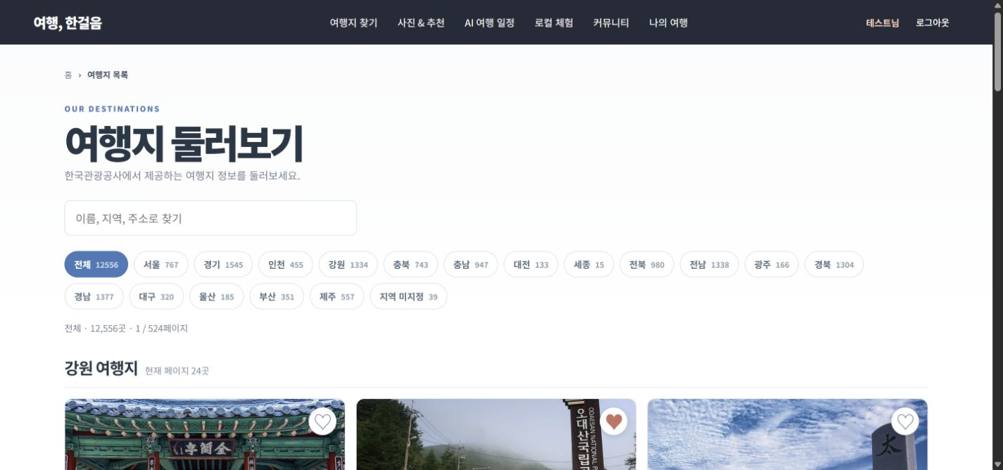
여행, 한걸음 / FINAL PROJECT
여행지 탐색
원본 수집과 화면 조회를 분리한 DB 중심 구조
12,556곳
2026-10-25 관광지 분류 확인값
DB 조회
검색·지역 필터·페이지 적용
필요한 정보
사진과 상세, 찜과 일정 담기
개발 중 실제 화면 캡처. 건수는 2026-10-25 확인 시점 기준.
06
Notes:
출처: 2026-10-26 실제 실행 화면을 직접 촬영. 테스트 계정의 개발 데이터. 사진 출처는 화면의 TourAPI·공공관광정보 표시를 따름. 공개 배포 검증과 외부 사용자 테스트는 별도.

Slide 7
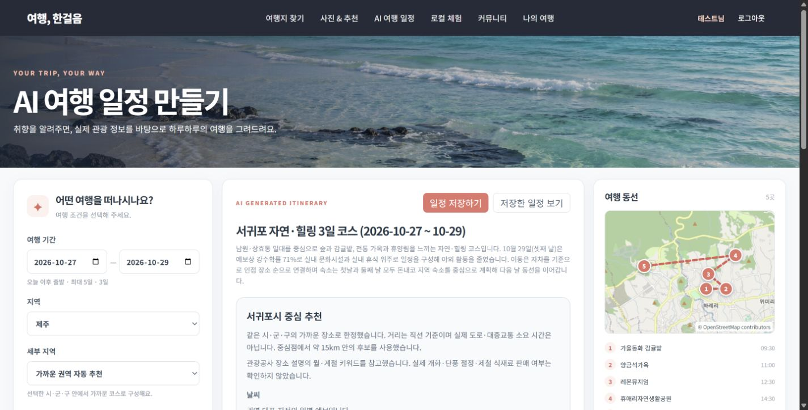
여행, 한걸음 / FINAL PROJECT
AI 여행 일정
DB 후보 검색과 권역 선별 후 모델이 날짜별 초안을 구성합니다
여행 조건
기간·지역·인원·예산·스타일
날짜별 코스
사진·시간·이유와 위치 표시
사용자 편집
순서와 장소를 바꾸고 저장
개발 중 실제 화면 캡처. 실제 도로 시간과 영업·가격 확정은 별도 확인 대상입니다.
07
Notes:
출처: 2026-10-26 실제 실행 화면을 직접 촬영. 테스트 계정의 개발 데이터. 사진 출처는 화면의 TourAPI·공공관광정보 표시를 따름. 공개 배포 검증과 외부 사용자 테스트는 별도.

Slide 8
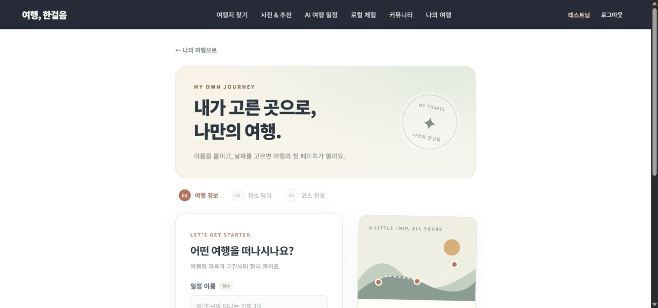
여행, 한걸음 / FINAL PROJECT
직접 만드는 나의 일정
AI를 사용하지 않아도 원하는 장소로 계획할 수 있습니다
AI 없이 직접 작성
여행 이름과 기간을 정하고 장소를 담습니다.
같은 일차 중복과 저장 충돌을 검사합니다.
08
Notes:
출처: 2026-10-26 로컬 실행 화면을 직접 촬영. 테스트 계정과 시연 데이터. 관광 사진은 한국관광공사 TourAPI 등 해당 화면 출처를 따름.

Slide 9
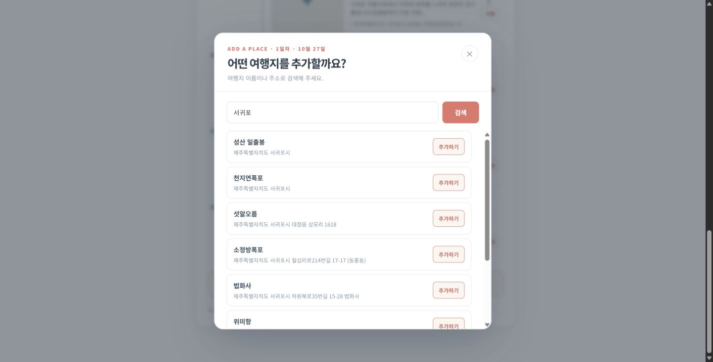
여행, 한걸음 / FINAL PROJECT
AI 일정도 원하는 장소로 바꿀 수 있습니다
검색한 실제 여행지를 현재 선택한 날짜에 추가합니다.
현재 일차에 장소 추가
삭제·시간·순서도 수정합니다.
수정 결과는 계정의 저장 흐름으로 이어집니다.
Notes:
출처: 2026-10-26 로컬 실행 화면을 직접 촬영. 테스트 계정과 시연 데이터. 관광 사진은 한국관광공사 TourAPI 등 해당 화면 출처를 따름.

Slide 10
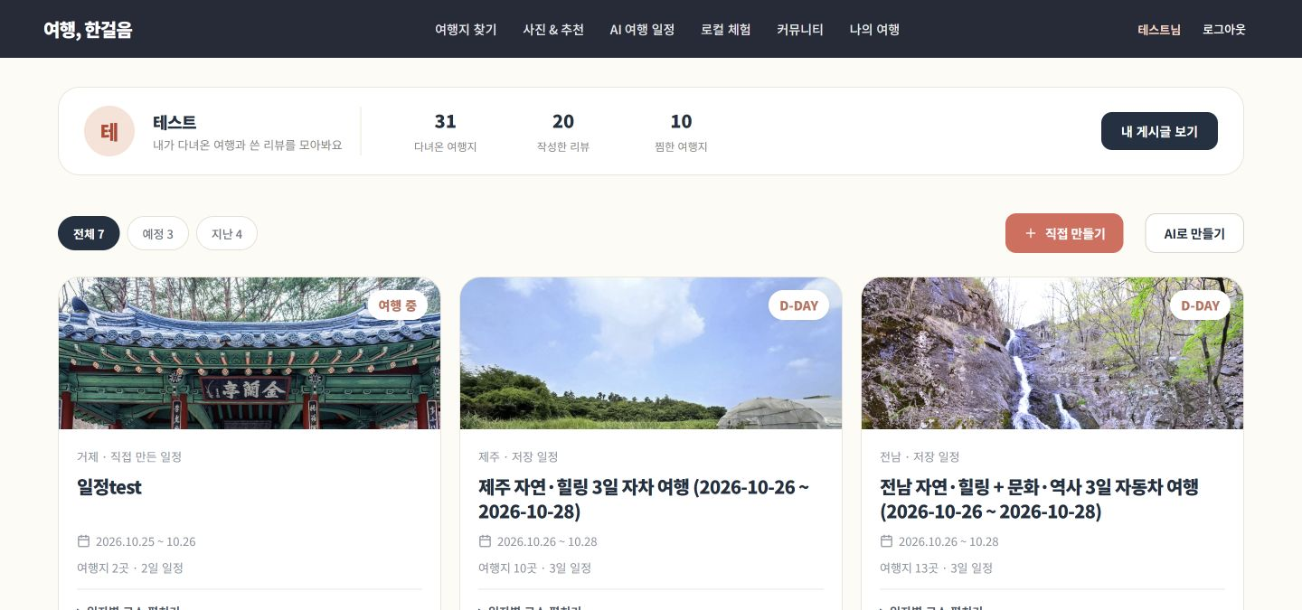
여행, 한걸음 / FINAL PROJECT
여행 기록과 커뮤니티
저장한 여행 하나에서 전체 코스와 장소별 리뷰로 이어집니다
지난 일정
종료일 기준으로 여행을 묶습니다.
전체 코스
모든 날짜의 장소를 다시 봅니다.
장소별 리뷰
선택한 장소에 후기·별점을 남깁니다.
개발 중 화면. 현행 목록은 일정 3개·찜 6개 단위의 페이지로 분리합니다.
10
Notes:
출처: 2026-10-26 실제 실행 화면을 직접 촬영. 테스트 계정의 개발 데이터. 사진 출처는 화면의 TourAPI·공공관광정보 표시를 따름. 공개 배포 검증과 외부 사용자 테스트는 별도.

Slide 11
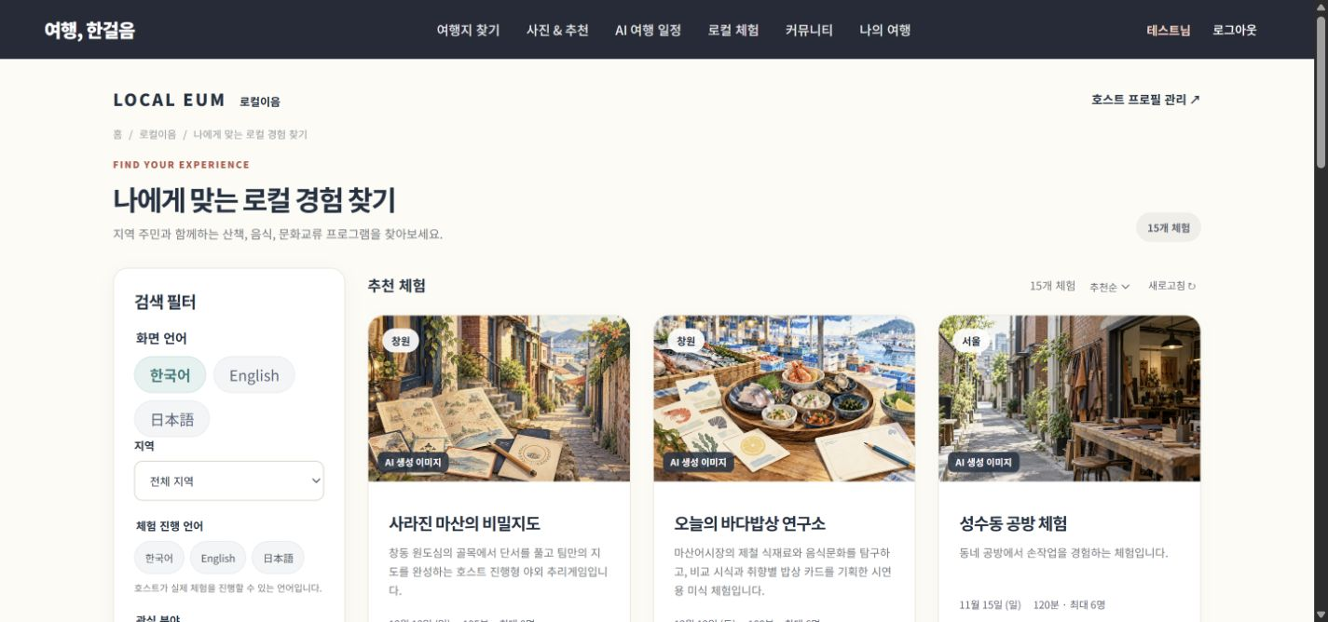
여행, 한걸음 / FINAL PROJECT
로컬 체험과 호스트 운영
여행자에게는 체험 탐색, 호스트에게는 운영과 AI 진단을 제공합니다
15개 시연 체험
지역·진행 언어·관심 분야로 찾습니다.
AI 이미지 표시와 데모 신청 범위를 안내합니다.
11
Notes:
출처: 2026-10-26 로컬 실행 화면을 직접 촬영. 테스트 계정과 시연 데이터. 관광 사진은 한국관광공사 TourAPI 등 해당 화면 출처를 따름.

Slide 12
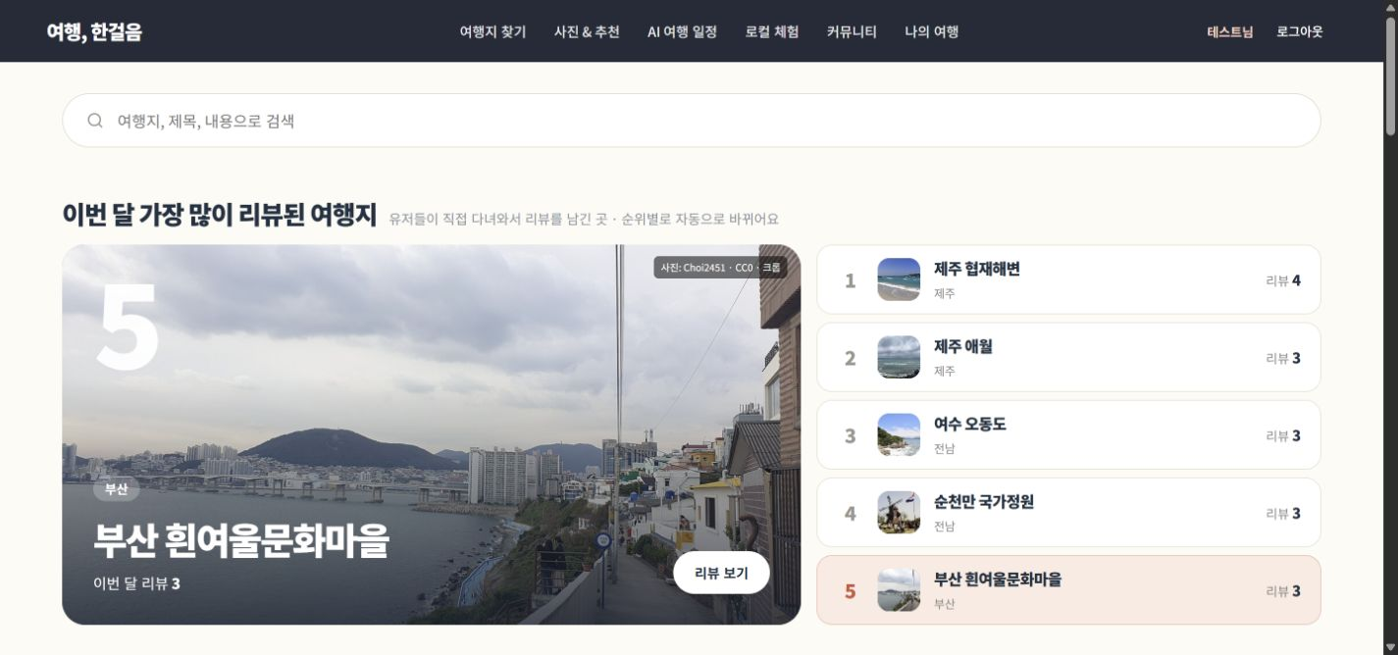
여행, 한걸음 / FINAL PROJECT
장소의 후기가 다음 여행으로 이어집니다
리뷰·질문·소통, 장소별 사진과 댓글을 연결합니다.
50개 개발 샘플 글
리뷰 20 · 질문 15 · 소통 15
사진 신규 업로드는 준비 중입니다. 샘플은 사용자 평가 수치와 구분합니다.
Notes:
출처: 2026-10-26 로컬 실행 화면을 직접 촬영. 테스트 계정과 시연 데이터. 관광 사진은 한국관광공사 TourAPI 등 해당 화면 출처를 따름.

Slide 13
여행, 한걸음 / FINAL PROJECT
SQL 조건 검색 기반 RAG
지역·유형·공개 여부를 검색하고 좌표·날짜 규칙으로 후보를 선별합니다
조건 검증
DB 검색
맥락 보강
LLM 생성
결과 검증
날짜·기간·지역
장소·음식점·숙박
권역·날씨·행사
허용된 후보 ID
일수·날짜·권역
검색 근거를 LLM 문맥에 전달합니다. 의미 유사도 검색이 필요한 단계에서 임베딩 확장을 검토합니다.
13
Notes:
근거: server/itinerary.js, itineraryContext.js, savedTourRepository.js. SQL 조건·공개 여부 조회와 규칙 선별을 거쳐 LLM 문맥 제공. 벡터 인덱스 미사용.

Slide 14
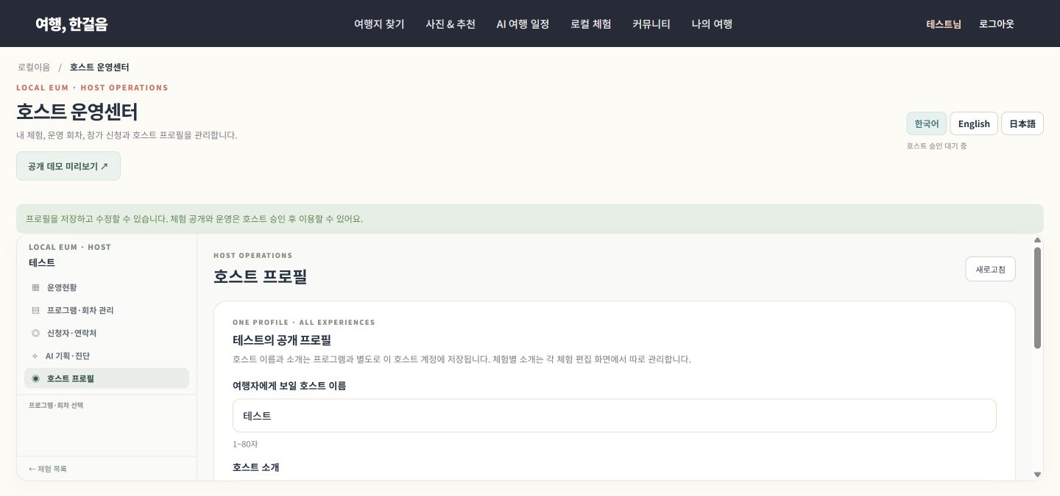
여행, 한걸음 / FINAL PROJECT
호스트 프로필과 운영 권한
신규 호스트는 프로필을 작성하고 승인 상태에 맞는 기능을 사용합니다.
공통 계정으로 접근
프로필과 체험의 저장 범위를 구분합니다.
현재 테스트 계정은 승인 대기 상태입니다.
Notes:
출처: 2026-10-26 로컬 실행 화면을 직접 촬영. 테스트 계정과 시연 데이터. 관광 사진은 한국관광공사 TourAPI 등 해당 화면 출처를 따름.

Slide 15
여행, 한걸음 / FINAL PROJECT
권역과 여행 날짜를 반영한 추천
정확한 지역 조건과 날짜가 있는 보조 정보를 우선 적용합니다
판단 기준 | 현재 적용 | 표시하는 한계
가까운 권역 | 같은 시·군·구 안의 후보 | 실제 도로 경로는 별도
이동 수단 | 직선 반경 15 / 8 / 4km | 자차 / 대중교통 / 도보·택시
날씨 | 예보가 있는 날짜만 활용 | 범위 밖·실패 상태 안내
행사 | 개최 기간이 겹치는 행사 | 확인한 날짜 안에서만 배치
계절 | 월·계절 키워드 참고 | 절정·제철 판매 확정 안 함
15
Notes:
근거: itineraryContext.js. 같은 시·군·구와 대표 anchor 반경. 자차15/대중교통8/도보·택시4km. Open-Meteo 실제 응답 날짜만 사용. 계절은 키워드 참고.

Slide 16
여행, 한걸음 / FINAL PROJECT
호스트 체험 AI Agent
모델이 허용 도구의 다음 행동을 선택하는 제한형 Agent
호스트 입력
권한·소유권 확인
모델이 도구·인자 선택
서버가 도구 실행
출처·계산 검증
보고서 생성
조회
조회
평가
계산
유사 체험 검색
지역 지식 검색
체험 가치 평가
비용 계산
검색은 모델이 선택·생략·재호출하고, 평가·비용은 필수입니다. HOST 검토 뒤 저장합니다.
16
Notes:
근거: supabase/functions/local-eum-agent/agent-core.mjs, codyssey-client.mjs. 고정 4도구와 최종 보고서의 일반 채팅 어댑터. 도구 인자·출처·계산 검증.

Slide 17
여행, 한걸음 / FINAL PROJECT
시스템 아키텍처
사용자 인증 경로와 서버 전용 키가 필요한 경로를 분리했습니다
Vercel 정적 화면
React / Vite
Vercel Function
Express /api/*
Supabase
Auth · DB · RLS
Supabase Edge
호스트 Agent
LLM · TourAPI
Open-Meteo
직접 DB 접근은 회원 JWT·RLS 적용 / 서버 Secret과 모델 키는 서버 환경에만 저장
17
Notes:
계획한 공개 운영 구성. api/index.js가 앱을 export하고 로컬 server/server.js만 listen. Vercel 실제 공개 URL·운영 검증은 미완료. Supabase Agent는 별도 배포 단위. 출처: docs/vercel-deployment.md

Slide 18
여행, 한걸음 / FINAL PROJECT
실제 데이터베이스 구성
공개 스키마 26개 테이블 · 4개 뷰 · 외래키 32개
5
회원·여행
프로필, JSONB 일정, 관계형 기록과 찜
8
장소·커뮤니티
장소·상세 캐시와 글·댓글·사진·좋아요
9
로컬 체험
호스트·권한·체험·회차·신청·데모 결제
4
수집·활동
관광 원본·커서·검색 이력·사이트 활동
26개 테이블 RLS 활성화 확인 / 관리형 auth.users는 공개 테이블 수에 포함하지 않음

Slide 19
여행, 한걸음 / FINAL PROJECT
데이터 갱신과 저장 일관성
원천 식별자·변경 해시·트랜잭션·회원 소유권을 함께 관리합니다
원본 수집
변경 판정
원자적 반영
화면 조회
contentid · 수정일
해시 · 공개 상태
데이터 + 커서
DB 페이지 + 캐시
회원 일정
UUID와 RLS로 소유권 분리 / 수동 편집은 updated_at으로 충돌 감지
중단 후 다음 페이지에서 재개하며, 한도 오류는 반복 호출하지 않고 종료합니다.
19
Notes:
근거: server/sync-tourism.js, supabase/migrations/202610250005_tour_sync.sql, src/lib/manualItinerary.js. 수동 편집 버전 검사와 AI RPC 저장은 경로를 구분.

Slide 20
여행, 한걸음 / FINAL PROJECT
문제 발견과 개선 추적
실제 개선 요청을 기능과 데이터 동작에 반영했습니다
문제 또는 요청 | 반영 내용 | 검증
일정과 찜이 연결되지 않음 | 회원별 저장과 목록 통합 | 실제 DB 재조회
먼 도시를 오가는 AI 코스 | 세부 지역과 직선 반경 제한 | 실제 거제 일정 생성
장소별로 과거 여행이 반복됨 | 여행 하나로 묶고 전체 상세 | 저장 payload 연결
AI 없이 계획하고 싶음 | 직접 만들기와 날짜별 담기 | 생성·편집·재조회
목록이 계속 길어짐 | 일정 3개·찜 6개 페이지 | 목록 분할 및 빌드
20
Notes:
근거: 실제 개발 대화와 해당 구현 파일. 최소 5명의 외부 사용성 조사 결과가 아님.

Slide 21
여행, 한걸음 / FINAL PROJECT
검증 증거와 적용 범위
자동 검사·실제 API·개발 피드백·외부 사용자 평가를 구분합니다
검사 묶음 | 결과 | 범위
Supabase·일정 | 40 / 40 | 권한·저장·동기화 등
탐색·추천 | 49 / 49 | 검색·추천·이동 경로
장소 상세·캐시 | 17 / 17 | 사진·동명 장소·입력
이전 원격 Agent | 2 / 2 | 변경 전 함수의 실제 실행 2건
호스트 Agent 모의 | 25 / 25 | 도구·출처·비용·권한
실사용자 설문 5명: 4개 과제 모두 5/5 성공, 만족도 4.8/5(자기보고). 최신 Agent 로컬 모의 25/25 통과; 원격 반영·HOST 검증은 미확인.
21
Notes:
2026-10-26 검색42, Supabase40, 상세캐시8, Agent모의16, 로그인오류3, 배포계약2 통과. 일부 묶음 중복. 실제 API·DB2는 이전 실행의 통합 시나리오. 이번 브라우저 AI 생성 성공 별도 확인. Lint 오류0/경고13. 외부 사용자5명 미실시.

Slide 22
여행, 한걸음 / FINAL PROJECT
팀 역할과 약 2주 개발
개발 기간 약 2주 / 기능별 분담 후 인증·장소 ID·일정 구조 통합
팀원 | 담당 영역 | 연결 지점
강하연 | 로컬 체험 | 호스트·체험 운영과 AI 진단
최인영 | 사진 및 추천 | 여행지 탐색과 추천 경험
황재훈 | AI 여행 일정 | 조건 기반 생성과 코스 편집
김수민 | 커뮤니티 | 장소별 리뷰와 여행 기록
이충훈 | 로그인·DB 설계 | 회원 인증과 데이터 관계
22
Notes:
팀 제공 역할과 약 2주 총 개발 기간. 개인별 세부 시간·커밋 비율·날짜별 이력은 산정하지 않음.

Slide 23
여행, 한걸음 / FINAL PROJECT
운영 전환과 품질 검증 계획
실사용자 설문 결과와 공개 운영 검증 과제를 구분합니다
01
02
03
실사용자 테스트 결과
결함과 재검증
공개 운영 검증
설문 5명 완료. 4개 과제 모두 성공(각 5/5, 자기보고).
문제 원인과 수정 기능을 연결해 기록합니다.
웹·API·Auth·Agent의 공개 접근 경로를 확인합니다.
만족도 평균 4.8/5. 소표본 결과이므로 전체 사용자 대표성을 단정하지 않습니다.
수정 후 같은 과제로 다시 확인합니다.
라우팅·비밀값·동기화 예약 실행을 점검합니다.
23
Notes:
외부 사용자 테스트 미실시. 공개 배포 전체 검증 미확정. 사용자 결과·만족도·시간 절감 수치를 임의 생성하지 않음.

Slide 24
여행, 한걸음 / FINAL PROJECT
회원과 여행 일정의 관계
JSONB 일정과 관계형 여행 기록이 병존하며, 계정 소유권을 FK와 RLS로 관리합니다.
mytrip_plan
travel_profiles
auth.users
trip_id
user_id
user_id
PK id
mytrip_place
mytrip_wish
travel_itineraries
comm_place
tp_id
place_id
trip_id
wish_id
place_id
user_id
user_id
client_id
place_id
AI·직접 일정: PK(user_id, client_id) / 찜: UNIQUE(user_id, place_id)
Notes:
실제 Supabase public 메타데이터 읽기 전용 조회(2026-10-26). 실선 화살표는 자식에서 참조 부모. 개인정보 행 미조회. 전체 제약은 database/ERD.md와 DB 설계서 참조.

Slide 25
여행, 한걸음 / FINAL PROJECT
장소와 커뮤니티의 관계
글에 장소·사진·댓글을 연결하고, 회원별 좋아요 중복을 제약합니다.
comm_post_image
comm_post
travel_profiles
img_id
post_id
post_id
user_id
user_id
comm_comment_like
comm_place_tour_detail
comment_id
user_id
place_id
comm_comment
comm_post_like
comm_post_place
comm_place
parent_id
comment_id
post_id
post_id
user_id
pp_id
place_id
post_id
place_id
그림은 주요 키를 요약합니다. 전체 열·CHECK·삭제 정책은 별첨 데이터 사전 참조.
Notes:
실제 Supabase public 메타데이터 읽기 전용 조회(2026-10-26). 실선 화살표는 자식에서 참조 부모. 개인정보 행 미조회. 전체 제약은 database/ERD.md와 DB 설계서 참조.

Slide 26
여행, 한걸음 / FINAL PROJECT
호스트와 체험 설계의 관계
장소와 체험의 호스트를 복합 FK로 연결해 소유 관계를 검사합니다.
auth.users
lc_hosts
lc_places
PK id
auth_user_id
host_id
owner_host_id
place_id
lc_program_templates
template_id
lc_user_roles
lc_experiences
lc_experience_steps
assigned_by
user_id
role
host_id
experience_id
template_id
experience_id
step_id
lc_experiences(venue_place_id, host_id) → lc_places(place_id, owner_host_id)
Notes:
실제 Supabase public 메타데이터 읽기 전용 조회(2026-10-26). 실선 화살표는 자식에서 참조 부모. 개인정보 행 미조회. 전체 제약은 database/ERD.md와 DB 설계서 참조.

Slide 27
여행, 한걸음 / FINAL PROJECT
회차와 신청·데모 결제의 관계
회차에 신청을 연결하고 신청당 결제 데모 행을 최대 하나로 제한합니다.
lc_experiences
lc_sessions
lc_applications
lc_application_payments
host_id
experience_id
template_id
experience_id
meeting_place_id
session_id
auth_user_id
application_id
session_id
application_id
payment_id
lc_places
auth.users
owner_host_id
place_id
PK id
신청 개인정보는 제한 접근 / 결제는 DEMO_VIRTUAL_ACCOUNT·DEMO_ONLY
Notes:
실제 Supabase public 메타데이터 읽기 전용 조회(2026-10-26). 실선 화살표는 자식에서 참조 부모. 개인정보 행 미조회. 전체 제약은 database/ERD.md와 DB 설계서 참조.

Slide 28
여행, 한걸음 / FINAL PROJECT
관광 원본과 활동 기록의 관계
원본·수집 상태와 사용자 활동은 서로 다른 목적으로 보관합니다.
travel_tour_source
comm_place
comm_place_tour_detail
content_id
place_id
place_id
travel_tour_sync_state
travel_search_log
travel_site_activity
id
search_id
event_key
content_id·ext_key·활동 JSON 연결은 코드의 논리 매핑이며, 실제 FK가 없는 관계는 실선 생략
Notes:
실제 Supabase public 메타데이터 읽기 전용 조회(2026-10-26). 실선 화살표는 자식에서 참조 부모. 개인정보 행 미조회. 전체 제약은 database/ERD.md와 DB 설계서 참조.

Slide 29
여행, 한걸음 / FINAL PROJECT
Vercel 공개 운영 준비
정적 화면·API 함수·Supabase의 운영 설정을 분리합니다.
진입점
api/index.js에서 Express 앱 export
라우팅
/api/* 우선 처리, 그 외 SPA fallback
실행 범위
API 함수 300초 설정, 전체 수집은 별도 작업
배포 후 검증
Auth URL·환경 변수·직접 링크·AI·권한 확인
Vercel 계정 로그인 확인 / 본 프로젝트 공개 URL 및 운영 검증은 배포 후 확정
Notes:
공식 근거: https://vercel.com/docs/frameworks/frontend/vite , https://vercel.com/docs/functions/configuring-functions/duration . 로컬 API 배포 계약 테스트 2건 통과. 실제 배포 완료 주장은 하지 않음.

Slide 30
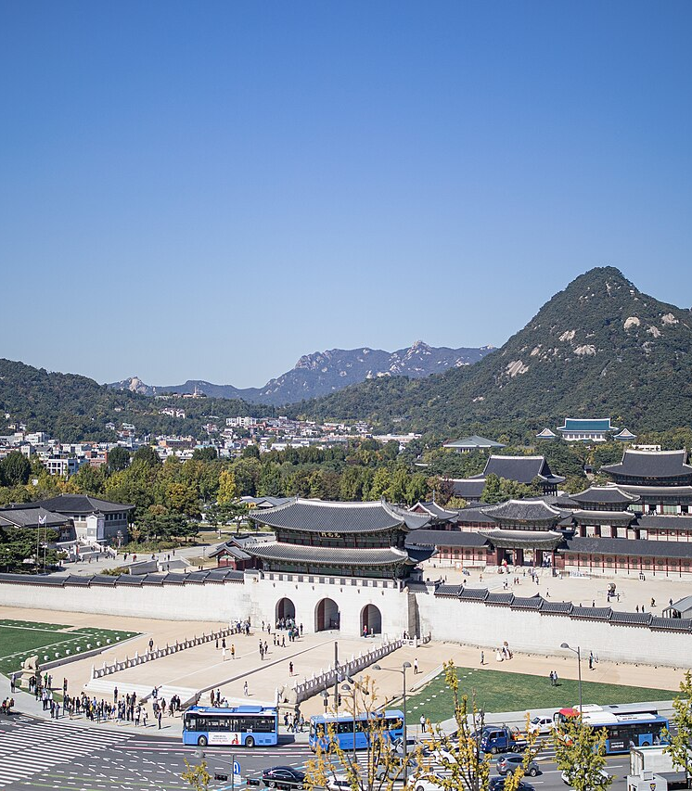
여행, 한걸음 / FINAL PROJECT
여행의 계획과 기록을
한곳에서
AI 초안과 직접 편집으로 만드는 나만의 국내 여행
탐색 · 계획 · 기록
30
Notes:
사진: 서울관광 아카이브, 경복궁, KOGL Type1. public/images/destinations/credits.json 6611. 운영 전 현장 정보 확인 필요.

